Slide 1
ПОРТРЕТ аутистА
Программа семинара для педагогов по проблеме работы с детьми-аутистами

Slide 2
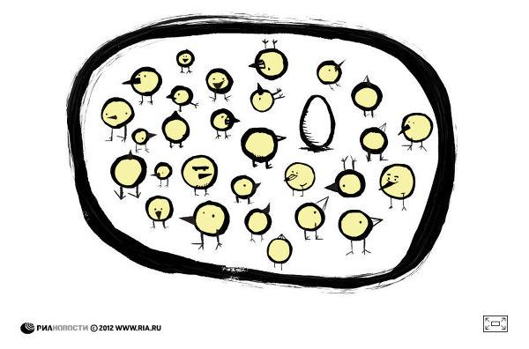

Slide 3
Notes:
Инфографика риа-новости

Slide 4
Что такое аутизм

Slide 5
Аутизм – это
крайняя форма нарушения контактов, уход от реальности в мир собственных переживаний.
постоянное нарушение развития, которое проявляется в течение первых трех лет жизни и является следствием неврологического расстройства.
нарушение развития. Дефект в системе, отвечающей за восприятие внешних стимулов, который заставляет ребенка обостренно реагировать на одни явления внешнего мира и почти не замечать другие.

Slide 6
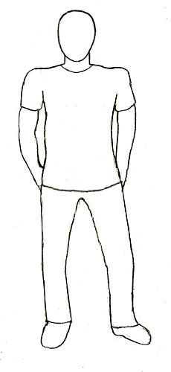
Особенности поведения особого ребенка

Slide 7
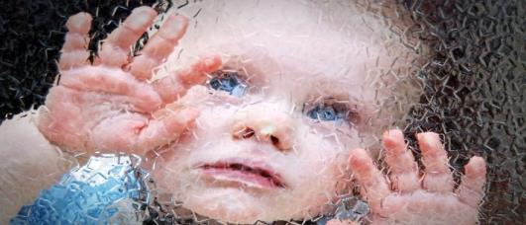
Этапы помощи ребенку с аутизмом:
посетить невролога (исключить проблемы, связанные с развитием голоного мозга)
посетить детского психиатра (он поставит диагноз)
обратиться за консультацией к клиническому психологу, учителю-дефектологу
пройти аппаратные обследование (ээг, мрт, узи головного мозга)
начать работу с соответствующим специалистом.

Slide 8
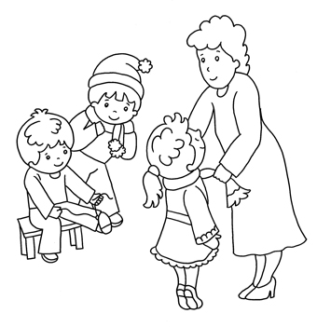
Способы работы с детьми-аутистами

Slide 9
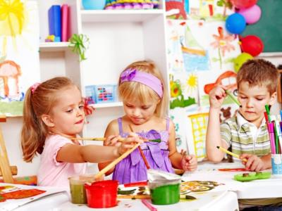
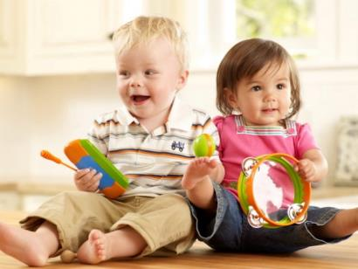
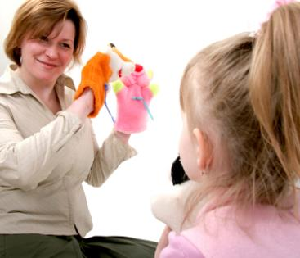
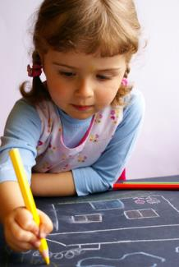
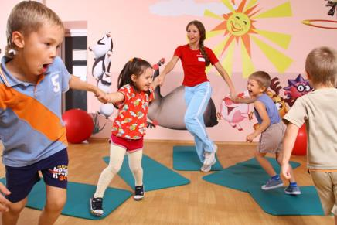
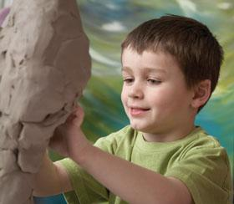
Арт-терапия
живопись
музыка
театр
танцы
занятия с глиной

Slide 10
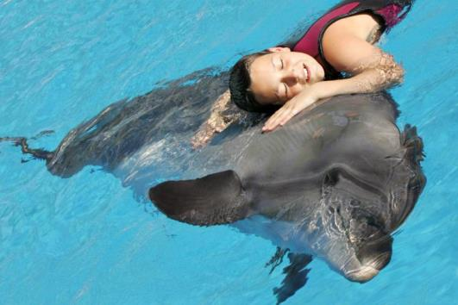
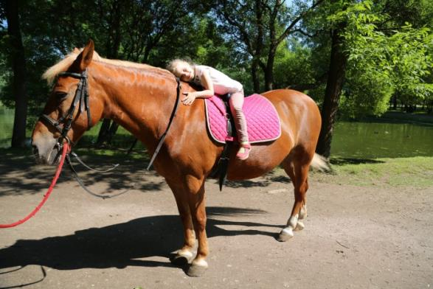
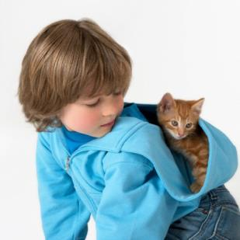
анималотерапия
дельфинотерапия
пет-терапия
иппотерапия

Slide 11
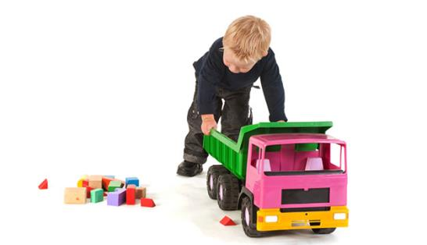
Концепция ТЕАССН
1.Существенная роль сотрудничества с родителями.
2.Понимание значительных отличий аутистов друг от друга (интересов, сильных / слабых сторон).
3.Необходимость полноты информации о способностях, интересах и специфических проблемах ребёнка-аутиста в различных сферах жизни для индивидуального подбора и адаптации развивающей программы.
4. Ориентация всех программ помощи на сильные стороны и интересы человека с аутизмом для компенсации слабых сторон.

Slide 12
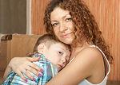
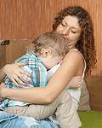
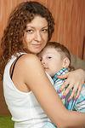
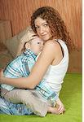
Холдинг-терапия
Ребенок должен сидеть у матери на коленях так, чтобы у нее была возможность посмотреть ему в глаза. Не ослабляя объятий, несмотря на сопротивление ребенка, мать говорит о своих чувствах и своей любви к ребенку и о том, как она хочет преодолеть ту или иную проблему.
Notes:
Фотографии взяты с фотобанка Лори

Slide 13
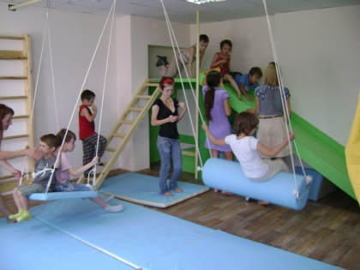
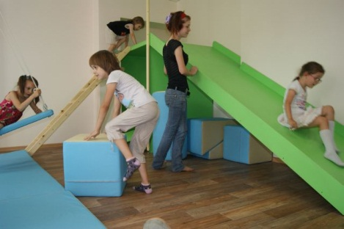
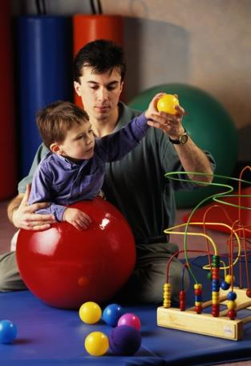
Сенсорная интеграция
Сенсорная интеграция – терапевтический метод, направленный на работу с телом ребенка.
Ребенку предлагается «взаимодействовать» со специально оборудованным помещением, где он в игре совместно со взрослыми выполняет специально подобранные упражнения на зрительно-моторную координацию, ориентацию тела в пространстве, тактильную чувствительность. Тем самым стимулируется работа органов чувств в условиях координации различных сенсорных систем.

Slide 14
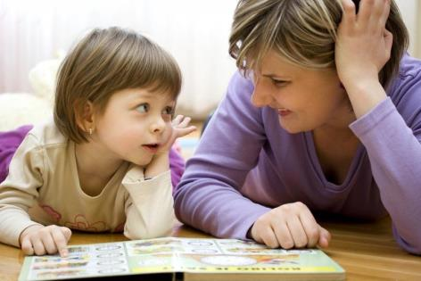
Поведенческая терапия для аутистов (АВА терапия)
Поведенческая терапия для аутистов по программе АВА построена на идее, что любое поведение человека влечет за собой определенные последствия, и, когда ребенку это нравится, он станет повторять это поведение, а когда не нравится, не станет.

Slide 15
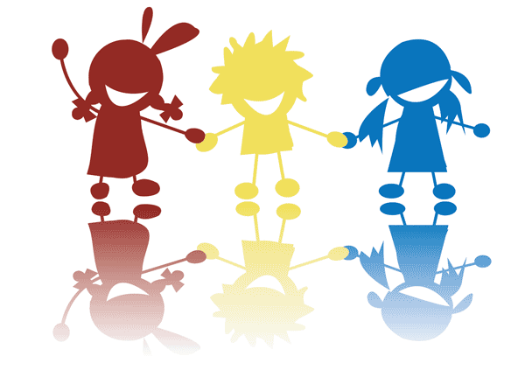
Рекомендации по работе с детьми-аутистами

Slide 16
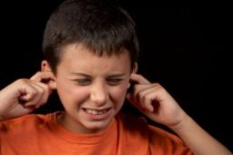
Что делать, если такой ребенок уже есть в детском коллективе?
Взаимодействуйте с ребёнком, только когда он готов к этому.
Вступайте в тактильный контакт с ребёнком, только когда он сам просит об этом.
Научитесь улавливать изменения в поведении ребенка, не давайте ему выйти в деструктивную деятельность.
Придерживайтесь определенного режима дня.
Соблюдайте ежедневные ритуалы.
Не трогайте ребенка.
Принимайте его таким, какой он есть.
Не повышайте голос и не издавайте громких звуков.
Не выпускайте ребенка из поля своего зрения. Ребенок должен понимать, что всегда может подойти к вам.
Найдите общий способ сказать «нет», «да» и «дай».
Совместно с ребенком создайте «укромное место», где ребенок может посидеть один и никто не будет ему мешать.
Все общение и обучение можно вести через игрушку, значимую для ребенка.

Slide 17
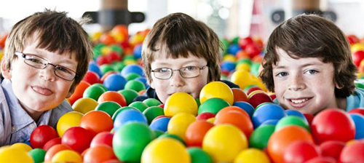
Во что играть с маленьким ребёнком-аутистом:
хороводные игры,
игры с правилами,
мыльные пузыри,
игры с водой,
игры, направленные на развитие мелкой моторики.

Slide 18
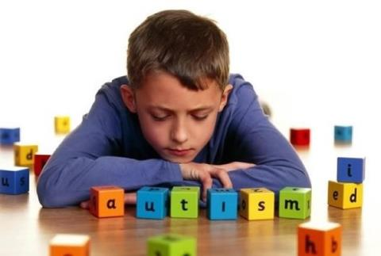
Как учить ребёнка-аутиста:
доносить информацию через схемы, наглядные картинки,
избегать переутомления,
четко организовывать пространство,
использовать подписанные системы хранения,
подписывать предметы, которыми пользуется ребенок,
обращаться к ребенку по имени,
обучать навыкам самообслуживания и бытовой ориентировки,
осваивать деятельность частями, этапами, затем объединять в целое,
использовать подкрепление правильного
действия (вкусным поощрением,
объятием, стимулом),
постоянно развивать крупную и
мелкую моторику.

Slide 19
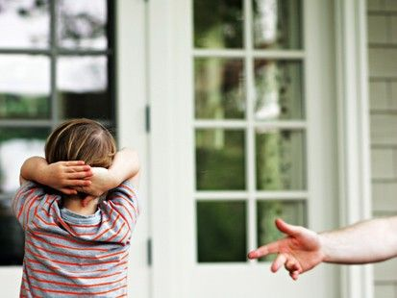
Спасибо за участие
Notes:
Использованы фотографии с яндекс-картинки

